Slide 1
NVA darbība un pakalpojumi
Ieva Hahele
Rīgas reģionālās filiāles vadītāja

Slide 2
Par mums
Nodarbinātības valsts aģentūra īsteno valsts politiku bezdarba samazināšanas un bezdarbnieku, darba meklētāju un bezdarba riskam pakļauto personu atbalsta jomā.
NVA darbības virzieni:
Pakalpojumi bezdarbniekiem, darba meklētājiem un bezdarba riskam pakļautām personām;
Pakalpojumi darba devējiem, sadarbība ar darbā iekārtošanas pakalpojumu sniedzējiem un citiem sadarbības partneriem
MISIJA
sadarbībā ar darba devējiem un sadarbības partneriem sekmēt iekļaujošu un ilgtspējīgu nodarbinātību
VĪZIJA
vadošā iestāde personāla piesaistē
VĒRTĪBAS
Sadarbība, Profesionalitāte, Efektivitāte un Atbildība

Slide 3
NVA atbalsts darba devējiem
Informatīvie un atbalsta pasākumi
Vakanču reģistrēšana
Aktīvie nodarbinātības pasākumi
Piemērota personāla atlase

Slide 4
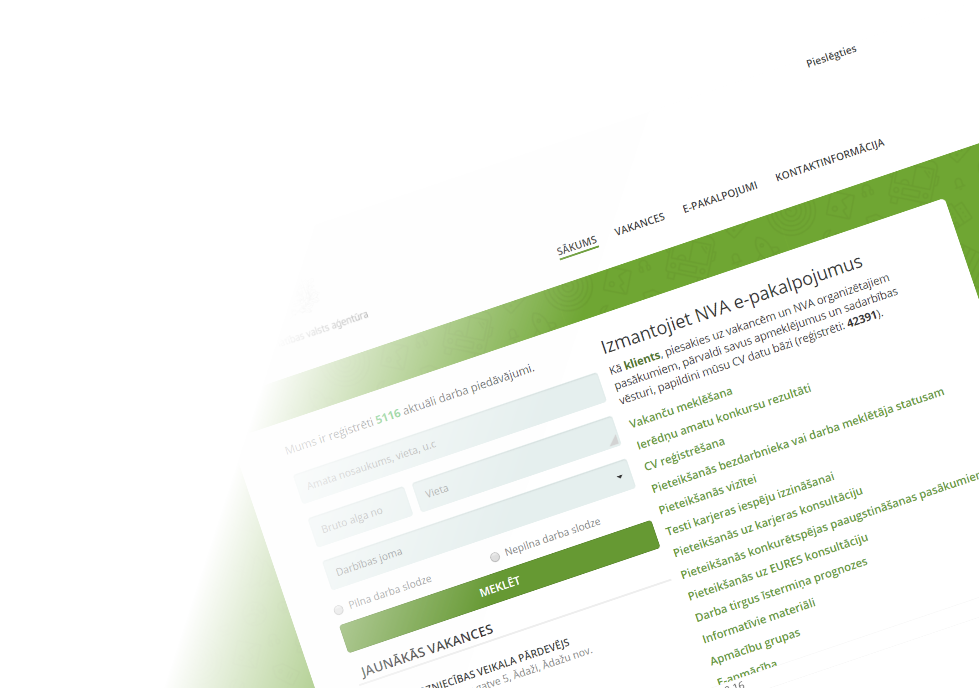
NVA CV un vakanču portāls
NVA reģistrēto
vakanču skaits
Publicēt vakances
2018.gads
88 492 vakances
2019.gads
106 397 vakances
2020.gads
76 226 vakances
htpp://cvvp.nva.gov.lv
Meklēt darbiniekus CV datu bāzē
2021.gads
94 234 vakances
Saņemt portālā pretendentu pieteikumus
2022.gada
9 mēnešos
96 082 vakances
Notes:
Viena no Latvijā plašākajām darba meklētāju pieteikumu (CV) un darba devēju piedāvāto brīvo darba vietu datu bāzēm. Par CV un vakanču portāla lietotāju var kļūt jebkurš interesents. Portālā ietvertas visās NVA filiālēs reģistrētās brīvās darba vietas. Reģistrēšanās portālā, izmantojot elektroniskās autentifikācijas līdzekļus.
Iespējas darba devējiem:
Publicēt sava uzņēmuma vakances;
Atrast darbiniekus starp portālā reģistrētajiem darba meklētājiem;
Saņemt darba meklētāju pieteikumus aktuālai vakancei;
Iepazīties ar pretendentu CV un izvēlēties piemērotus kandidātus

Slide 5
Darbinieku atlase pēc darba devēja pieprasījuma
PRETENDENTU ATLASE,
ORGANIZĒJOT KLĀTIENES
TIKŠANOS:
PRETENDENTU ATLASE
BEZ TIKŠANĀS ORGANIZĒŠANAS:
NVA darbinieki veic darba devēja prasībām atbilstošu pretendentu atlasi
NVA darbinieki veic darba devēja prasībām atbilstošu pretendentu atlasi
informē pretendentus par iespēju piedalīties atlasē
informāciju par pretendentiem nosūta darba devējam izvērtēšanai un lēmuma pieņemšanai
organizē darba devēja un potenciālo darba ņēmēju tikšanos NVA filiālē vai darba devēja telpās

Slide 6
Darba devēju un darba meklētāju tiešsaistes tikšanās
NORISINĀS ZOOM PLATFORMĀ
NVA darbinieki informē pretendentus par iespēju satikties ar darba devēju;
Ziņa par tikšanos tiek publicēta NVA vietnē un NVA sociālo tīklu kontos
Darba devēja ieguvumi:
Iespēja atrast vajadzīgos darbiniekus;
Tiešā komunikācija ar vairākiem darba meklētājiem vienlaikus;
Pretendentu iepazīstināšana ar darba iespējām uzņēmumā, nosacījumiem un ieguvumiem;
Darba meklētāju viedokļu izzināšana par uzņēmumu un darbu tajā;
Uzņēmuma prezentēšana, veicinot tā atpazīstamību

Slide 7
NVA pasākumi
Apmācību pasākumi
Nodarbinātības pasākumi
Atbalsta pasākumi
Konkurētspējas paaugstināšana;
Neformālās izglītības ieguve;
Profesionālā tālākizglītība un profesionālā pilnveide;
Mācības tiešsaistes kursu platformās;
‘Apmācība pēc darba devēja pieprasījuma;
Apmācība pie darba devēja;
Praktiskā apmācība ar nozaru asociācijas iesaisti
Pasākumi noteiktām personu grupām;
Pasākums personu ar invaliditāti nodarbināšanai uz nenoteiktu laiku;
Algu subsīdiju atbalsta pasākums;
Algoti pagaidu sabiedriskie darbi;
Darbam nepieciešamo iemaņu attīstība nevalstiskajā sektorā;
Skolēnu vasaras nodarbinātība
Atbalsts darbaspēka piesaistei;
Reģionālās mobilitātes atbalsts;
Atbalsts komercdarbības vai pašnodarbinātības uzsākšanai;
Atbalsts kolektīvās atlaišanas gadījumā;
Konsultācijas par personu ar invaliditāti nodarbināšanu;
Atbalsta pasākums bezdarbniekiem ar atkarības problēmām

Slide 8
Apmācība pie darba devēja
Tiek iegūtas pirmā, otrā vai trešā profesionālās kvalifikācijas līmeņa kompetences
Nosacījumi:
Dalībnieku iesaistes ilgums – līdz 4 mēnešiem praktiskā apmācībā, noslēdzot darba līgumu. Praktiskās apmācības ilgums pielāgots atbilstoši apgūstamas profesijas profesionālās kvalifikācijas līmenim:
1. profesionālās kvalifikācijas līmenim – 2 mēnešus;
2. profesionālās kvalifikācijas līmenim – 3 mēnešus;
3. profesionālās kvalifikācijas līmenim – 4 mēnešus.
Praktisko apmācību neorganizē nekvalificētos un mazkvalificētos darbos (vienkāršo profesiju darbi atbilstoši Profesiju klasifikatora 9.pamatgrupai);
Attiecīgais bezdarbnieks nav strādājis pie attiecīgā darba devēja vismaz 12 mēnešus pirms iesaistes Praktiskajā apmācībā
Darba devēja ieguvums:
Dotācija bezdarbnieka darba algai –atbilstoši apgūstāmas profesijas profesionālajām kvalifikācijas līmenim:
pirmajam kvalifikācijas līmenim – 300 euro apmērā;
otrajam kvalifikācijas līmenim – 350 euro apmērā;
trešajam kvalifikācijas līmenim – 350 euro apmērā.
Ikmēneša dotācija darba vadītājam 10 euro apmērā par katru bezdarbnieka praktiskās apmācības dienu. Viens darba vadītājs var vadīt darbu ne vairāk kā diviem bezdarbniekiem
Dotācija obligātās veselības pārbaudei līdz 50 euro;
Vienreizēja dotācija individuālajiem aizsardzības līdzekļiem līdz 100 euro;
Bezdarbniekam ar invaliditāti
dotācija līdz 1000 EUR vienas darba vietas pielāgošanai;
Darba devēja valsts sociālās apdrošināšanas obligātajām iemaksām no algas segšana

Slide 9
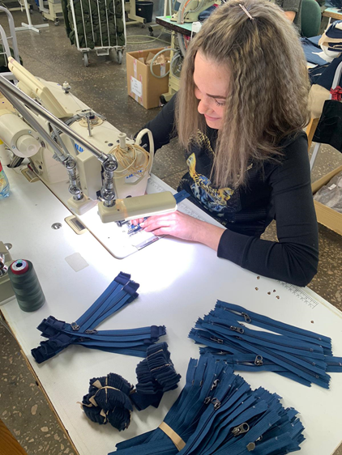
Apmācība pēc darba devēja pieprasījuma
Apmācība atbilstoši uzņēmuma vajadzībām
Rīcība:
Darba devējs:
iesniedz rakstisku pieprasījumu apmācību organizēšanai;
Pēc apmācībām bezdarbnieku attiecīgajā profesijā nodarbina vismaz 3 mēnešus
Ieguvums:
Darba devējs izvēlas izglītības iestādi, kas veiks apmācību.
Darba devējam ir iespēja izstrādāt jaunu, specifikai atbilstošu izglītības programmu.
NVA sedz visas ar apmācību saistītās izmaksas.

Slide 10
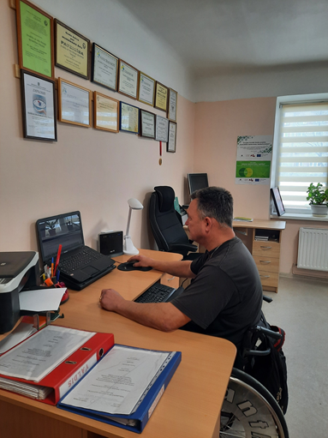
Bezdarbnieku ar invaliditāti nodarbinātība
uz nenoteiktu laiku
Rīcība:
Ne vēlāk kā vienu mēnesi pēc darba tiesisko attiecību uzsākšanas darba devējam aizpildīt pieteikuma formu
un iesniegt to tuvākajā NVA filiālē
vai nosūtīt elektroniski uz NVA filiāles e-pastu, ja pieteikums ir parakstīts ar drošu elektronisko parakstu
Ieguvums:
Ergoterapeita konsultācija un līdz 1000 euro vienas darba vietas pielāgošanai.
Dotācija darba vadītāja atlīdzībai. To piešķir 10 euro apmērā par katru darba vadīšanas
dienu līdz diviem mēnešiem vai līdz sešiem mēnešiem,
ja bezdarbnieka invaliditātes funkcionālais veids ir garīga rakstura traucējumi.

Slide 11
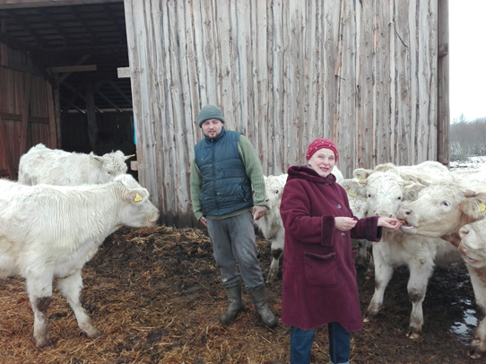
Pasākums noteiktām personu grupām
Pasākumu var īstenot: - komersanti; pašnodarbinātas personas, biedrības vai nodibinājumi; kooperatīvās sabiedrības Pasākumā var iesaistīties:
Bezdarbnieki ar invaliditāti;
Bezdarbnieki vecumā virs 55 gadiem;
Bezdarbnieki, kuri bijuši bez darba vismaz 12 mēnešus;
Bezdarbnieki ar bēgļa vai alternatīvās personas statusu;
Bezdarbnieki, kuriem līdz vecuma pensijai atlikuši ne vairāk kā divi gadi;
Persona līdz 29 gadiem ieskaitot, kura ir absolvējusi speciālo izglītības programmu.
Darba devēja ieguvumi:
Dotācija bezdarbnieka darba algai 50% apmērā mērķa grupas bezdarbniekiem (80 %, ja līdz vecuma pensijas saņemšanai ir ne vairāk kā divi gadi), nepārsniedzot valstī noteiktās minimālās darba algas apmēru;
Dotācija bezdarbnieka ar invaliditāti darba algai līdz 1.5 minimālās mēneša darba algas apmērā (75 % lauksaimniecības un zivsaimniecības nozare;
Dotācija darba vadītājam EUR 10 apmērā par katru vadīšanas dienu (1 līdz 6 mēneši, atkarībā no profesijas un iesaistāmā bezdarbnieka darba pieredzes, izglītības un invaliditātes pakāpes);
Vienreizēja dotācija līdz EUR 1000 vienas darba vietas pielāgošanai (pēc ergoterapeita atzinuma);
Valsts sociālās apdrošināšanas obligātās iemaksas proporcionāli bezdarbnieka ar invaliditāti algas dotācijas daļai (izņemot lauksaimniecību, zvejniecību).
Darba tiesiskās attiecības jāturpina vismaz 3 mēnešus pēc pasākuma noslēguma
Darba devēji, kuri subsidēto darbavietu izveidei pieteiksies 2022.gadā, līdzfinansējumu varēs saņemt 9 mēnešus, ja subsidētājās darbavietās nodarbinātie darbu uzsāks līdz 2022.g. beigām. Savukārt tie darba devēji, kuri pieteiksies 2023.gadā, subsidētās darbavietas varēs izveidot uz 6 mēnešu periodu, un darba tiesiskās attiecības ar nodarbinātajiem būs jāuzsāk ne vēlāk kā līdz 2023.gada 31.martam.

Slide 12
Tiešsaistes konsultācijas darba devējiem par personu ar invaliditāti nodarbināšanu

Slide 13
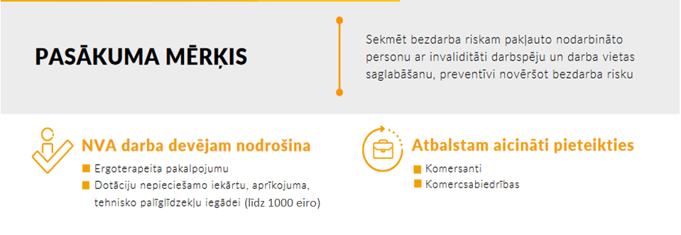
Darba vietas pielāgošana nodarbinātām personām ar invaliditāti
Kā darba devējam pieteikties?
solis
Jāaizpilda pieteikuma forma, kas atrodama NVA mājaslapā
2. solis
Aizpildīts pieteikums jāiesniedz NVA filiālē, kuras apkalpošanas teritorijā atrodas nodarbinātās personas ar invaliditāti darba vieta.
Pieteikumu var iesniegt klātienē vai nosūtīt pa pastu. Ja pieteikums ir parakstīts ar drošu elektronisko parakstu, to var nosūtīt pa e-pastu.

Slide 14
Reģionālās mobilitātes atbalsts
Ja NVA reģistrēts bezdarbnieks ir atradis darbu vismaz 15 kilometru attālumā no dzīvesvietas, noslēdzis darba līgumu vismaz uz sešiem mēnešiem, bet darba alga nepārsniedz trīs minimālo mēnešalgu apmēru, viņš var četru mēnešu laikā saņemt NVA reģionālās mobilitātes atbalstu:
līdz 800 eiro - dzīvojamās telpas īrei, nepārsniedzot 200 eiro mēnesī;
līdz 10 eiro dienā - transporta izdevumiem.
Ņemot vērā izmaksu pieaugumu, NVA plāno paaugstināt atbalsta apmēru transporta izdevumiem līdz 10 eiro dienā, bet īres izdevumiem - līdz 200 eiro mēnesī

Slide 15
Mūžizglītība

Slide 16
Paldies par uzmanību!

